Slide 1





Redis与MQ
李瑾老师
2024年金九银十面试突击班
8点正式开始！

Slide 2


1、Redis、MQ的项目运用

Slide 3
1、Redis与MQ在项目中的运用！
2、为什么选用Redis缓存，MQ如何进行技术选型！
3、MCA项目中Redis与MQ的运用

Slide 4
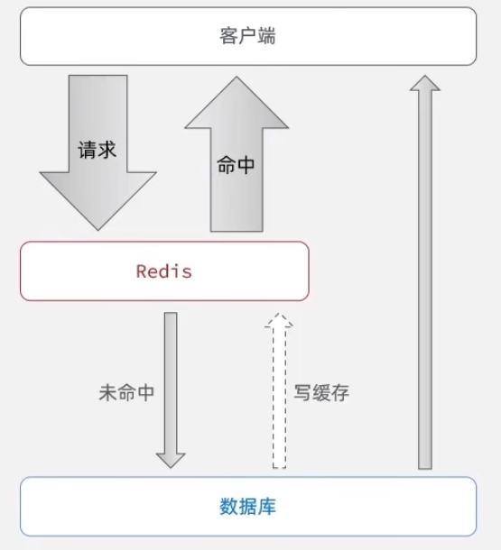
Redis应用场景-缓存系统

Slide 5
Redis应用场景-排行榜、计数器
1、Redis提供的incr方法做计数器（点赞、关注数之类）
2、Redis提供的有序集合(sorted set)可以用来创建排行榜
Redis应用场景-共享session
多台应用服务器可以将用户的session存储在Redis中（缓存+过期机制）
短信验证码：系统通过手机+验证码登录（验证码5分钟之内有效）

Slide 6
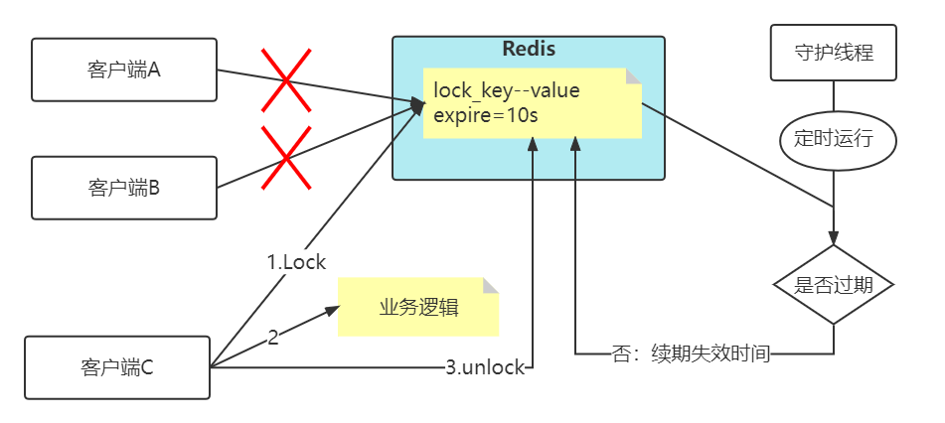
Redis应用场景-分布式锁

Slide 7
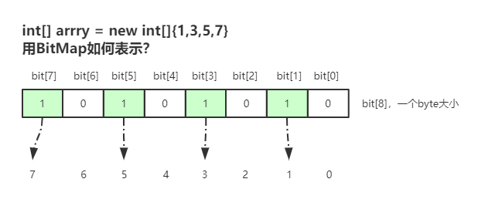
Redis应用场景-Bitmap海量用户存储

Slide 8
Redis应用场景-bitmap
1、目前有10亿数量的自然数，乱序排列，需要对其排序。限制条件-在32位机器上面完成，内存限制为 2G。如何完成？
2、如何快速在亿级黑名单中快速定位URL地址是否在黑名单中？(每条URL平均64字节)
3、需要进行用户登陆行为分析，来确定用户的活跃情况？

Slide 9
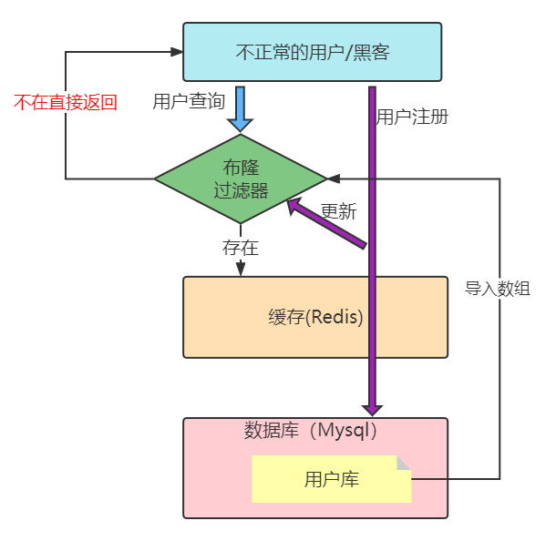
Redis应用场景-布隆过滤器

Slide 10

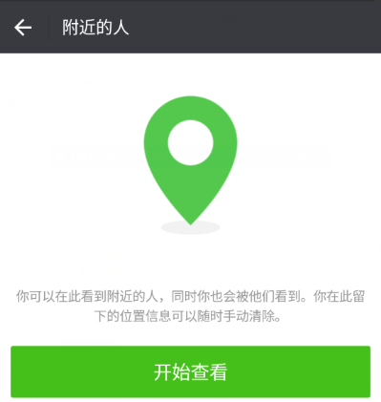
Redis应用场景-GEO地图
GEO
Redis 3.2版本提供了GEO(地理信息定位)功能，支持存储地理位置信息用来实现诸如附近位置、摇一摇这类依赖于地理位置信息的功能。
地图元素的位置数据使用二维的经纬度表示
经度范围 (-180, 180)，纬度范围 (-90, 90)
纬度正负以赤道为界，北正南负
经度正负以本初子午线 (英国格林尼治天文台) 为界，东正西负。
业界比较通用的地理位置距离排序算法是 GeoHash 算法
Redis 也使用 GeoHash 算法。

Slide 11
Redis应用场景-分布式ID
利用Redis 的incr这种计数的操作，生成自增主键
Redis应用场景-分布式限流
利用计数的方式---实现计数器限流算法。（结合TTL机制）
利用Lua脚本实现 ---令牌桶，漏桶算法

Slide 12
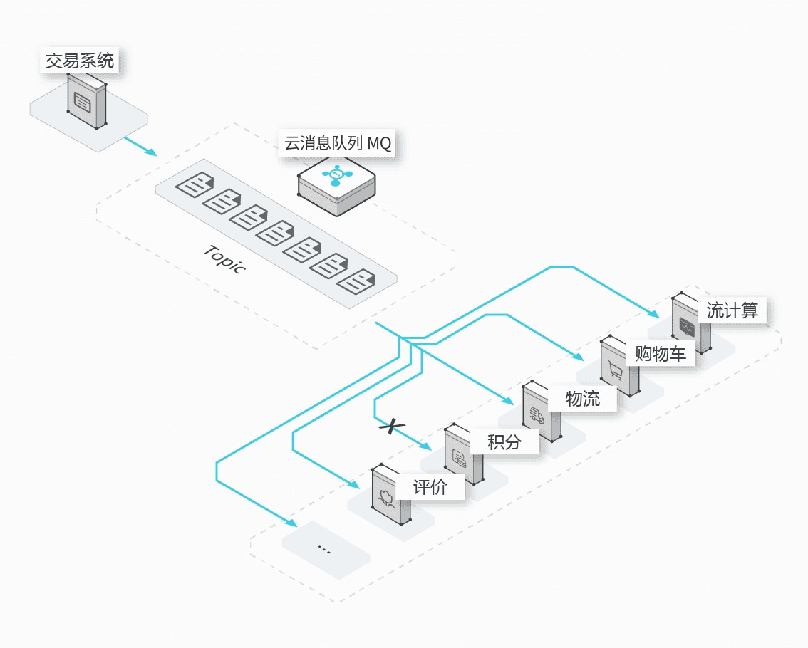
MQ应用场景-异步解耦

Slide 13
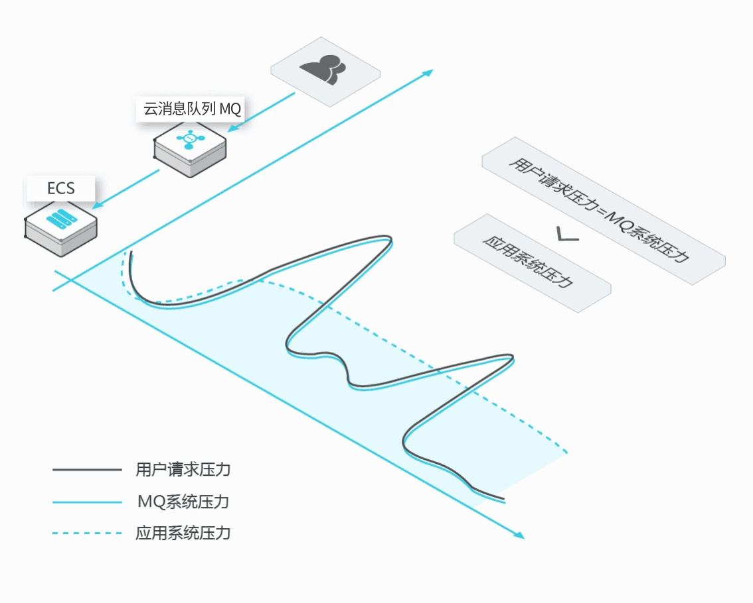
MQ应用场景-削峰填谷

Slide 14
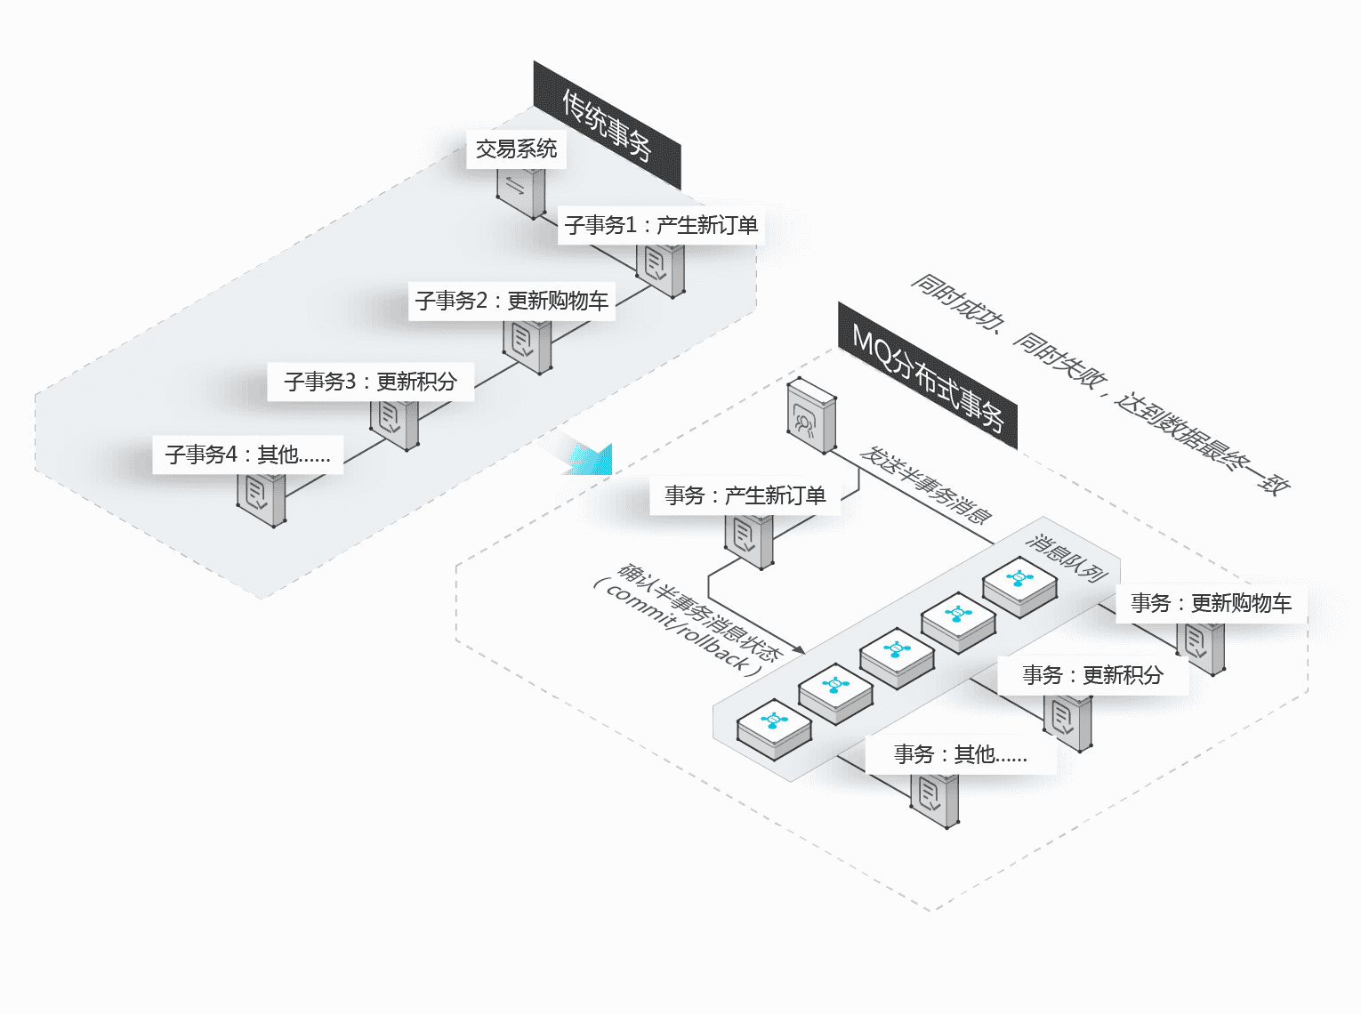
RocketMQ应用场景-分布式事务消息

Slide 15
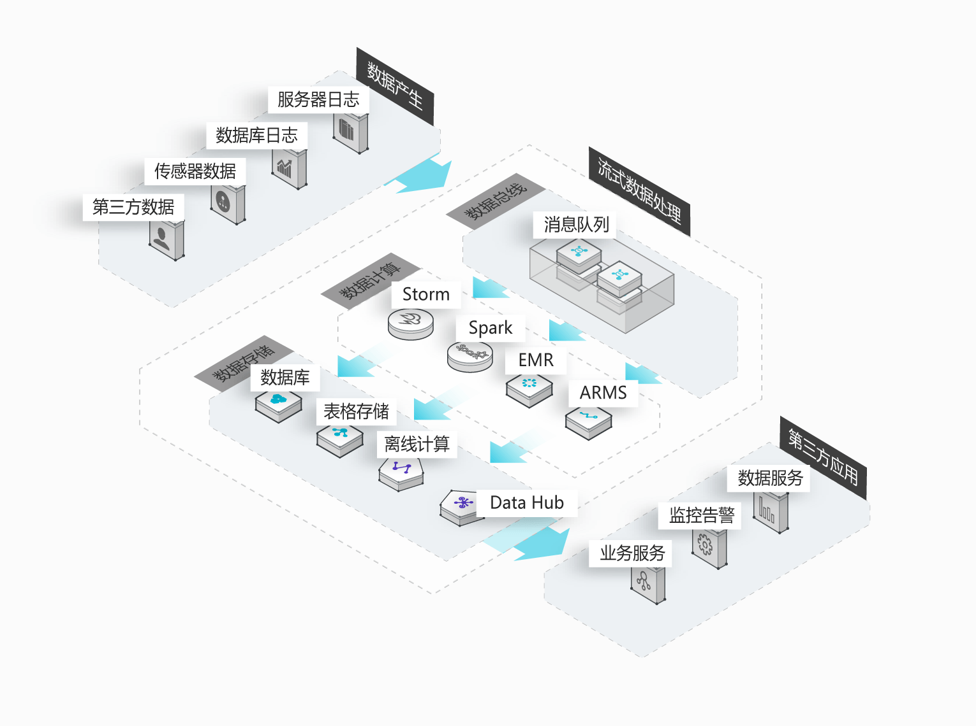
RocketMQ/Kafka-流式数据处理

Slide 16
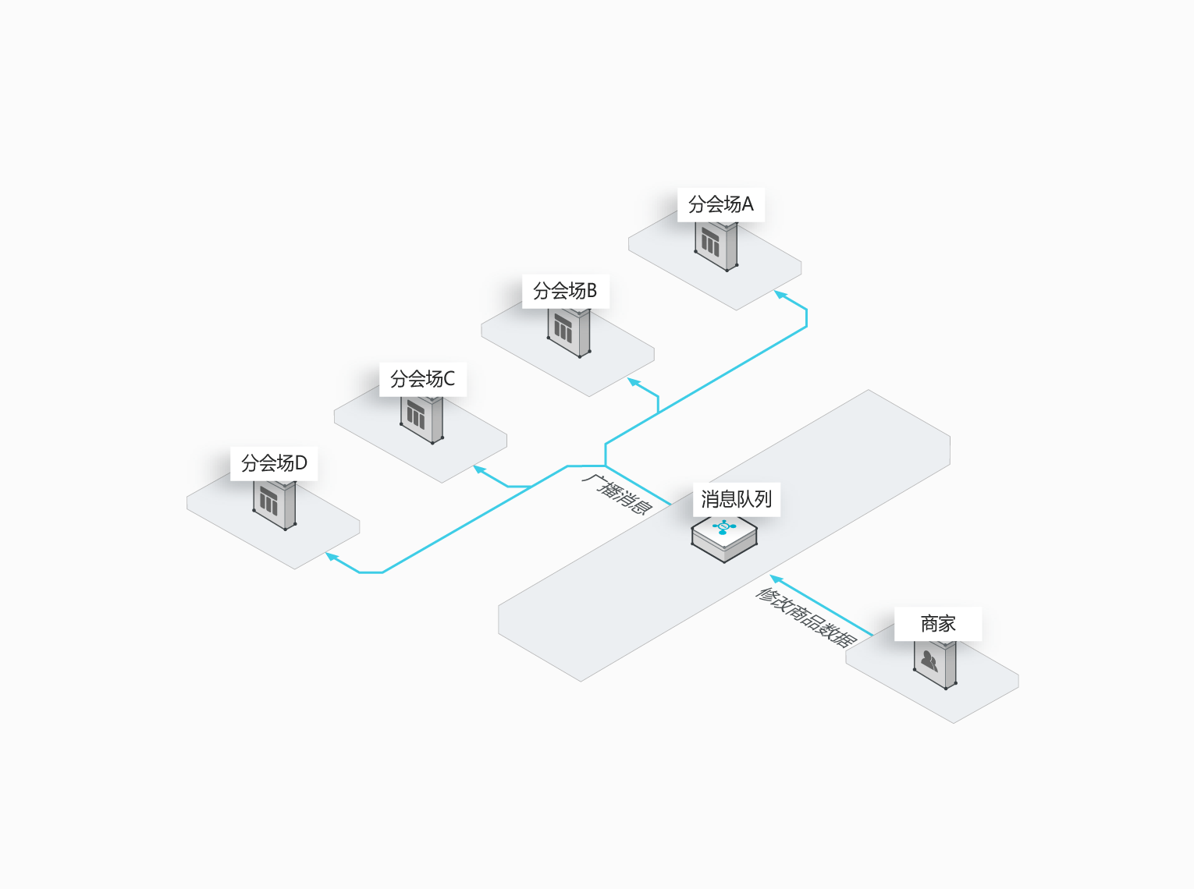
RocketMQ/Kafka-分布式模缓存同步

Slide 17
MCA项目中Redis与MQ的运用
1、合家云社区物业管理平台:Redis
2、烽火云短信平台:Redis、RabbitMQ
3、从0到1手敲代码实现商城项目：Redis、RocketMQ
4、马士兵严选课程-IM通信中台：Redis、RocketMQ
5、飞滴出行网约车项目：Redis、RocketMQ
6、基于Kappa架构的Flink实时数仓综合项目：Redis、Kafka

